Slide 2
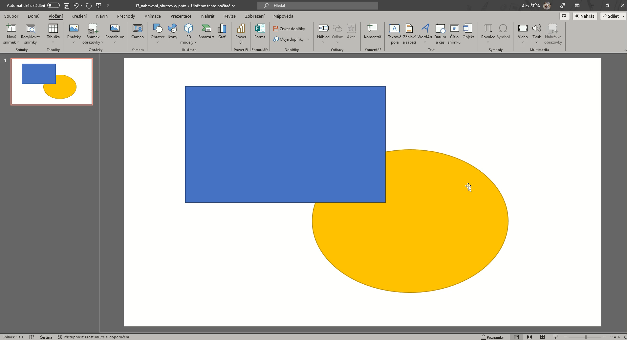

Slide 3
Děkuji za pozornost!!!

